Slide 1
Μάθημα Μουσικής

Slide 2
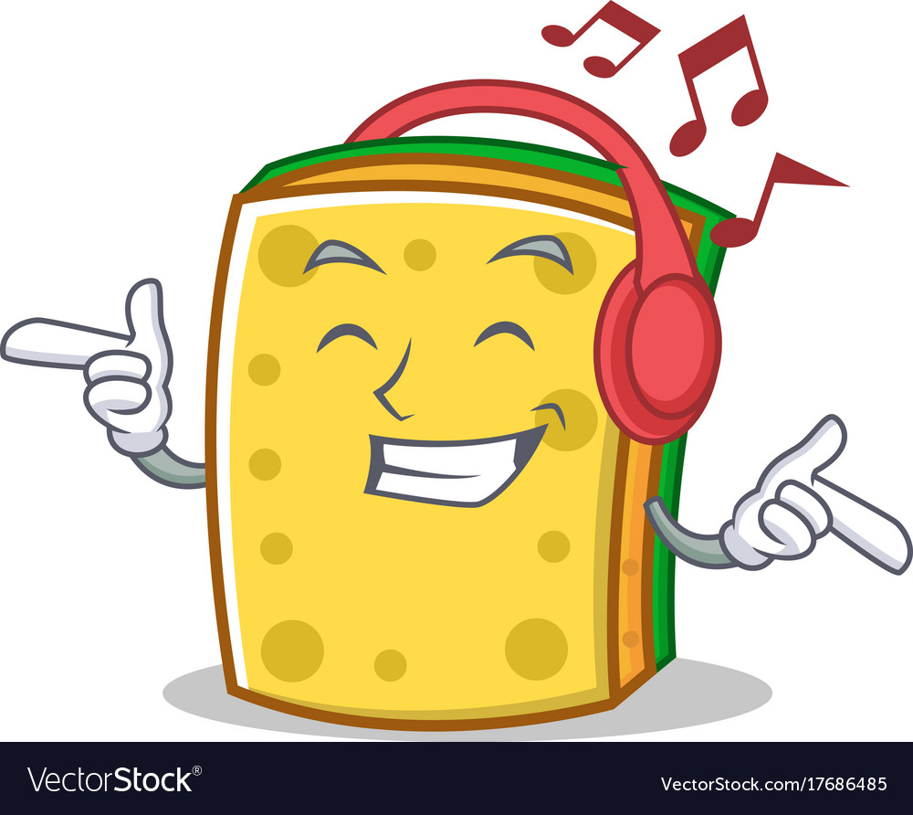
Αγαπημένα μου παιδιά,
Ελπίζω να είστε όλοι καλά και ασφαλείς στο σπίτι! Έχω πεθυμήσει τα χαμόγελα και τα γέλια σας! Εύχομαι σύντομα να μπορούμε να βρεθούμε και να τραγουδήσουμε ξανά μαζί. Μέχρι τότε... Απολαύστε λίγες δραστηριότητες Μουσικής!
Υπενθυμίζω ότι μπορείτε να μου στέλνετε ό,τι φτιάχνετε στο panayiotamichael210@gmail.com
Φιλιά (από μακριά ☺ ),
κα Παναγιώτα

Slide 3
Beatboxing
Beatboxing αποκαλείται η τέχνη της παραγωγής φωνητικών ήχων σε μίμηση μουσικών οργάνων.
Ο όρος και η τεχνική του beatboxing προήλθαν από την χιπ χοπ κουλτούρα.
Το άτομο που παράγει αυτούς τους ήχους χρησιμοποιεί το στόμα, τα χείλια, τη γλώσσα, τη φωνή του και άλλα μέρη του σώματος για να παράγει ήχους που μοιάζουν με τον ήχο των ντραμς, εγχόρδων και άλλων μουσικών οργάνων.

Slide 4
Αυτός είναι ο Ζόζεφ και είναι ο πιο διάσημος beatboxer.
Άκουσέ τον εδώ: https://www.youtube.com/watch?v=LeBiXBic3sE

Slide 5
Ήρθε η σειρά σου!
Οδηγία 1:Επέλεξε ήχους beatboxing και πες τα ρυθμικά που ακολουθούν.

Slide 7
Ακολούθησε τον σύνδεσμο: https://www.incredibox.com/
«Πάτησε» στο σημείο «TRY WEB VERSION»

Slide 8
